Slide 1
Un evento:
4 DICEMBRE 2024
Seminario:
Con il Patrocinio di:
What Fleet Manager Want
Con il Patrocinio di:
Intervento di:
Giovanni Tortorici & Robert Satiri
Partner Platinum:
Partner:

Slide 2
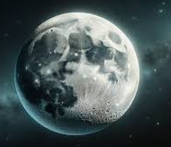
Non vogliamo la luna
In un mondo dove la tecnologia è ovunque, sarebbe gradita un po’ di attenzione ai servizi.
Non è un problema di digitalizzazione, ma solo di organizzazione e volontà di offrire un livello di servizio adeguato.

Slide 3
Abbiamo qualche domanda?
Come mai non si usa la garanzia del costruttore, che quindi viene meno, perché spesso si opera la manutenzione al di fuori della rete ufficiale autorizzata.

Slide 4
Abbiamo qualche domanda?
Operando la manutenzione al di fuori della rete ufficiale del costruttore, si perdono di fatto tutti gli updates dei firmware delle centraline elettroniche: perché?
Perché la società di noleggio a volte fornisce i ricambi?

Slide 5
Abbiamo qualche domanda?
Come mai le manutenzioni straordinarie dopo i 100.000km non vengono mai effettuate (es: distribuzione)?
Perché la riconsegna delle vetture è sempre un’avventura e si deve discutere sui danni a fine noleggio?

Slide 6
Abbiamo qualche domanda?
Perché la manutenzione, fatta da officine non del network del costruttore, sono sempre problematiche e si rileva facilmente che tali strutture sono poco contente di lavorare per le società di noleggio?

Slide 7
Abbiamo qualche domanda?
Perché in caso di guasti, l’auto sostitutiva è problematica da reperire e spesso difficile da raggiungere?
Perché duplicare una chiave sembra un evento miracoloso?
Tempi di autorizzazione di un intervento?

Slide 8
Abbiamo qualche domanda?
Perché i siti delle società di noleggio sono spesso lenti e talvolta non del tutto fruibili?
Come mai si parla di digitalizzazione e molti ordini sono sempre e solo cartacei?

Slide 9
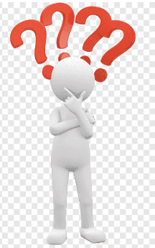
Abbiamo qualche domanda?
Perché i call center sono spesso all’oscuro dei contratti e danno risposte da “automi”, poco utili al povero driver fermo per strada o al Fleet Manager?

Slide 10
www.corsofleet.it

Slide 11
Grazie per l’attenzione

